Slide 1
V : MÉMORISER UN CROQUIS, UNE IMAGE
Mémoriser un croquis
Le croquis a été construit et expliqué en amont, en classe.
Les élèves sont placés en binôme. L’un des élèves a le croquis sous les yeux, l’’autre ne dispose que du fond de carte vierge. Il doit construire le croquis à l’aide des instructions verbales et gestuelles qui lui sont données par son camarade.
L’exercice oblige :
à une observation fine (il permet de comprendre qu’une visualisation globale n’est pas suffisante) ;
à une verbalisation précise (avec une description des formes et des couleurs) ;
à ordonner de façon cohérente les étapes de la construction du croquis.
Des éléments d’aide peuvent être apportés aux binômes en difficulté : mise à disposition de la légende, indication de quelques villes.

Slide 2
Mémoriser une image (en histoire des arts)
La mémorisation d’une image passe par la mise en œuvre d’une méthodologie de l’observation :
- observation de la forme générale, du volume ;
- observation et évaluation des dimensions et proportions ;
- structure générale (allure, aspect, style, couleurs, etc.) ;
- examen des différentes parties ;
- examen des petits détails à l'intérieur de ces parties.
Pour retenir ces observations méthodiques, il faut se poser des questions et formuler les réponses (exemple de l’Opéra) :
Quelle est la forme du toit ? Le toit a une forme triangulaire.
La hauteur est-elle plus importante que la largeur ? Non, la hauteur est inférieure d'un quart à la largeur.
Combien y a-t-il de colonnes ? Il y a 8 colonnes sur la façade.
Que représentent les sculptures situées au pied du monument ? …

Slide 4
VI : TRAVAILLER ET MÉMORISER UNE LEÇON A L’AIDE DE CARTES MENTALES
La carte mentale (mind map) a été mise au point par le psychologue anglais Tony Buzan dans les années 70. Elle est censée faciliter la pensée logique et la créativité en assurant un fonctionnement conjoint, harmonieux et optimal des deux hémisphères du cerveau.
cerveau droit (couleurs, images, formes, rythmes, sentiments)
cerveau gauche (mots, parole, analyse, logique, nombres, linéarité)
http://webetab.ac-montpellier.fr/IEN34-15/IMG/pdf/La_carte_mentale_outil_pedagogique.pdf
http://www.cndp.fr/crdp-besancon/?id=cartes-heuristiques

Slide 5
Une carte mentale est un schéma arborescent qui :
• se veut libérateur de l'hémisphère droit, le « cerveau de la créativité »,
• offre une représentation visuelle et personnelle,
• donne une vue synthétique d'un sujet complexe.
Une carte mentale est un outil qui permet :
• de créer,
• de s'organiser et de mémoriser,
• de penser et se concentrer,
• d'identifier les points importants,
• de découvrir des relations entre des éléments distants.
L’usage de la carte mentale nécessite dans un premier temps de vaincre les appréhensions des élèves (notamment en lycée), habitués à un mode de pensée linéaire rassurant.
Exemples de cartes mentales – collège – lycée.

Slide 6
http://lewebpedagogique.com/lapasserelle/category/carte-mentale/

Slide 7
http://lewebpedagogique.com/lapasserelle/category/carte-mentale/

Slide 8
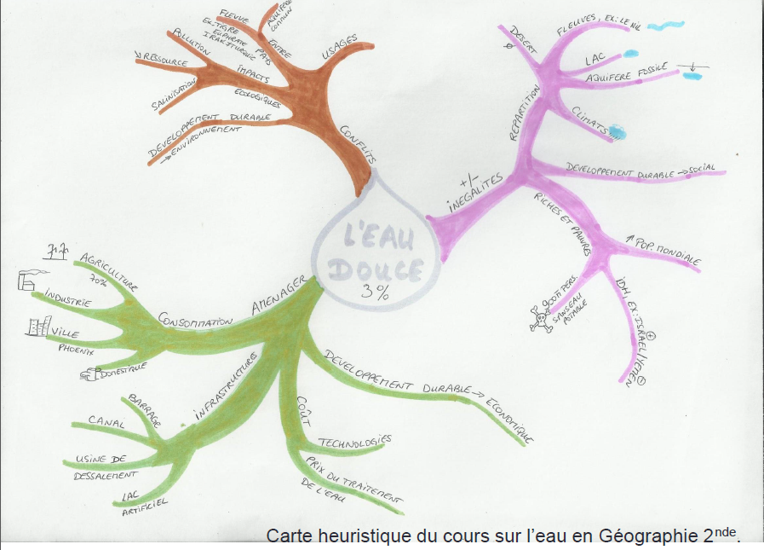
Manon Arnaud, lycée
Lama-Prévot

Slide 9
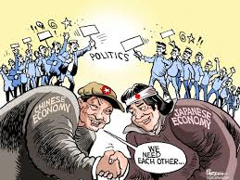
Rivalités
et coopération
Chine puissance
complète
Quelles manifestations à
l’échelle régionale et mondiale?
Soft power Japonais
Des éléments
communs
de civilisation
2 puissances mondiales
Organisation espace extravertie
2 puissances asiatiques
face à face
Chine
Japon
Structure éco Différente
2 éco de 1er plan
Quelles bases de la puissance?
Quelles différences ?
Quels points communs?
Des régimes différents
Atelier du monde contre High Tech?
Territoires et
ressources différents
Stratégies industrielles différentes
Valérie Viglione,
Lycée Damas

Slide 10
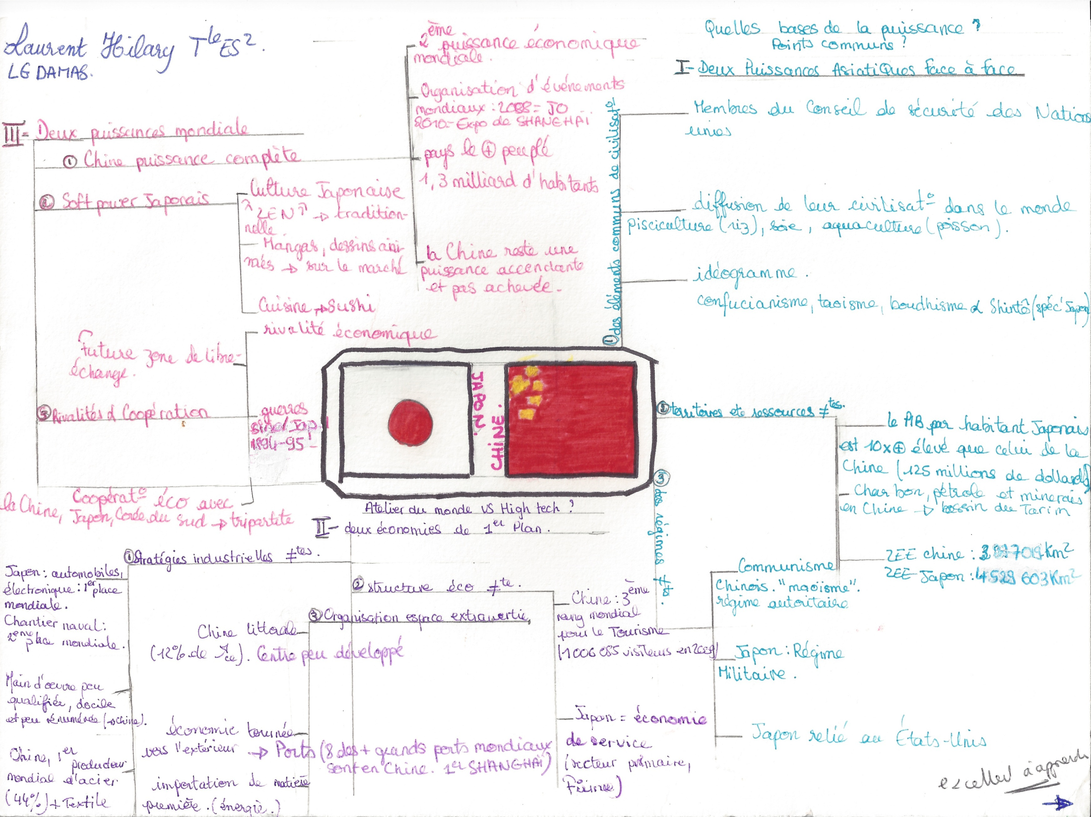
Carte mentale réalisée par un élève de TES du lycée Damas

Slide 11
Sources
Tony BUZAN, Une tête bien faite, Eyrolle, 2012.
Diaporama repères
http://hgc.ac-creteil.fr/Les-reperes-du-college
Jeu
http://histgeo.discipline.ac-lille.fr/college/socle/jouer-pour-memoriser-et-donner-du-sens-aux-reperes-chronologiques
Les processus de mémorisation
http://jeanreve05.voila.net/memoire2/memoire2.html
http://apprendre-vite-et-bien.com
http://potion-de-vie.fr
- Les cartes mentales
http://webetab.ac-montpellier.fr/IEN34-15/IMG/pdf/La_carte_mentale_outil_pedagogique.pdf
http://www.cndp.fr/crdp-besancon/?id=cartes-heuristiques

